Slide 1

ШИНЖЛЭХ УХААН ТЕХНОЛОГИЙН ИХ СУРГУУЛЬ
Мэдээлэл, Холбооны Технологийн Сургууль
F.CS311 Программ хангамжийн бүтээлт
Specifications and unit testing, exceptions
Тодорхойлолт ба нэгжийн тест, онцгой тохиолдол
Лекц 3
Багш Ганбаатарын ГАНБАТ. Өрөө #304, ganbatg@must.edu.mn, 99999467

Slide 2
03
#
#
Лекцийн агуулга
Онцгой тохиолдол боловсруулах
Алдаагүй байдал (Correctness)
Тестчилэл
Нэгжийн тест
Тодорхойлолт/Specifications
Гэрээ
Кодчилол

Slide 3
#
#
Оршил
Мэдээллийн далдлалт ( Encapsulation )
Сайн-зохиогдсон (Well-designed) объектын дотоод байдал бусдаасаа тусгаарлагддаг
дотоод байдал, болон хэрэгжилтийн дэлгэрэнгүй мэдээлэл
Сайн-зохиогдсон код нь хэрэгжилтийн бүх дэлгэрэнгүйг нууцалдаг
Интерфэйсийг хэрэгжилтээс цэвэрхэн тусгаарладаг
Модулиуд нь зөвхөн интерфейсээр холбогддог
Бие биенийхээ дотоод үйл ажиллагаанаас бүрэн үл хамаарна
Клиентийг өөрчлөхгүйгээр нууцлагдсан мэдээллийг өөрчлөх боломжтой!
Программ хангамжийн дизайны үндсэн зарчим
Notes:
54eb018a-5b32-4943-9c3b-6c3a6c02144f

Slide 4
# ОРШИЛ
Аль тал (метод эсвэл дуудагч) нь буруутай вэ?
#
Algorithms.shortestDistance(g, “Tom”, “Anne”);
> ArrayOutOfBoundsException
Algorithms.shortestDistance(g, “Tom”, “Anne”);
> -1
/**
Энэ метод нь хоёр оройн хоорондох
хамгийн богино зайг олдог. Хэрэв
хоёр зангилаа холбогдоогүй бол
-1-ийг буцаана.
*/
function shortestDistance(…): number {…}
Энэ (текст) тодорхойлолтыг "гэрээ (contract)" гэж үзнэ.
Notes:
54eb018a-5b32-4943-9c3b-6c3a6c02144f

Slide 5
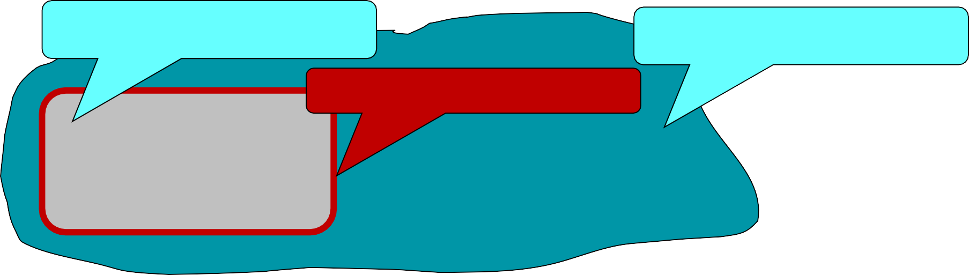
# ОРШИЛ
Ихэнх бодит кодууд гэрээтэй байдаг
#
Том хэмжээний системийг бий болгох зайлшгүй шаардлагатай болсон!
Ийм учраас бид:
Тодорхойлолыг кодчилох
Тест бичих
Сервис хэрэглэгчээс нууцлагдсан
Сервис үзүүлэгчээс нууцлагдсан
Сервис интерфэйс
Service* хэрэгжилт
Клиент орчин
* сервис = объект, дэд систем, …
Notes:
54eb018a-5b32-4943-9c3b-6c3a6c02144f

Slide 6
#
#
Онцгой тохиолдол (Exceptions)
FileInputStream fIn = new FileInputStream(fileName);
if (fIn == null) {
switch (errno) {
case _ENOFILE:
System.err.println(“File not found: “ + …); return -1;
default:
System.err.println(“Something else bad happened: “ + …); return -1;
}
}
DataInput dataInput = new DataInputStream(fIn);
if (dataInput == null) {
System.err.println(“Unknown internal error.”);
return -1; // errno > 0 set by new DataInputStream
}
int i = dataInput.readInt();
if (errno > 0) {
System.err.println(“Error reading binary data from file”); return -1;
} // Цааш нь олон мөр байж болох ч багтахгүй тул орхив.
return i;
Notes:
54eb018a-5b32-4943-9c3b-6c3a6c02144f

Slide 7
# ОНЦГОЙ ТОХИОЛДОЛ
#
Өмнөх кодын өөр нэг хувилбар
try (FileInputStream fi = new FileInputStream(fileName)) {
DataInput dataInput = new DataInputStream(fi);
return dataInput.readInt();
} catch (FileNotFoundException e) {
System.out.println("Could not open file " + fileName);
} catch (IOException e) {
System.out.println("Couldn’t read file: " + e);
}
Хяналтын урсгалыг "normal“ ба "erroneous" салбар болгон хуваах ( vs “if/else” )
Удирдлагыг шилжүүлэх замаар асуудлын талаар дуудагчид мэдэгдэх
Онцгой тохиолдлыг яаж үүсдэг вэ?
Программ дотроос 'throw' ашиглан илүү дэлгэрэнгүй мэдээлэлтэй гаргана.
Үндсэн виртуал машин (JVM) үүсгэж болно
Семантик
Онцгой тохиолдлыг барих эсвэл эхний дуудалт хийсэн мэйн метод хүртэлх стек үүсгэнэ (программыг зогсооно!)
Notes:
54eb018a-5b32-4943-9c3b-6c3a6c02144f

Slide 8
# ОНЦГОЙ ТОХИОЛДОЛ
#
Хяналтын урсгал (Control-flow)
public static void test() { try {
System.out.println("Top"); int[] a = new int[10]; a[42] = 42;
System.out.println("Bottom");
} catch (NegativeArraySizeException e) { System.out.println("Caught negative array size");
}
}
public static void main(String[] args) {
try {
test();
} catch (IndexOutOfBoundsException e) { System.out.println"("Caught index out of bounds");
}
}
Алдаагнуудыг өөрийн хүссэн түвшиндээ боловсруулна, заавал яг үүссэн доод түвшний метод байх албагүй
Notes:
54eb018a-5b32-4943-9c3b-6c3a6c02144f

Slide 9
# ОНЦГОЙ ТОХИОЛДОЛ
#
Боловсруулах (handling)
Undeclared / Зарлаагүй
Declared / Зарласан
int divide(int a, int b) { return a / b;
}
String read(String path) throws IOException {
return Files.lines(Path.of(path))
.collect(Collectors.joining(“\n”));
}
vs
Unchecked / Шалгагдаагүй
Checked / Шалгагдсан
divide(4, 3); // Compiles
fine
vs
read(“test.txt”); // Unhandled exception:
java.io.IOException
Шалгагдаагүй (Unchecked) онцгой тохиолдолдыг хөрвүүлэгч боловсруулах боломжгүй:
E.g., all exceptions in C++
Java: ямар ч онцгой тохиолдол Error эсвэл RuntimeException-ээс удамшдаг
Notes:
54eb018a-5b32-4943-9c3b-6c3a6c02144f

Slide 10
# ОНЦГОЙ ТОХИОЛДОЛ
#
Жавагийн онцгой тохиолдлын шатлал
Эмх цэгцгүй !!!
Object
…
Throwable
Exception
…
Error StackOverflowError
RuntimeException
…
IOException
…
EOFException
Checked Exceptions
ClassNotFoundException
NullPointerException
FileNotFoundException
IndexOutOfBoundsException
Notes:
54eb018a-5b32-4943-9c3b-6c3a6c02144f

Slide 11
# ОНЦГОЙ ТОХИОЛДОЛ
#
Шалгагдсан ба шалгагдаагүй
Шалгагдсан онцгой тохиолдол
Барих эсвэл шилжүүлэх ёстой, үгүй бол программыг хөрвүүлэхгүй
Програмистын шийдвэрлэх ёстой асуудал бол онцгой тохиолдлын нөхцөл
Шалгагдаагүй онцгой тохиолдол
Программыг хөрвүүлэхэд зориулж юу ч хйих шаардлагагүй ...
Гэхдээ баригдаагүй онцгой тохиолдол нь ажиллах үед үүснэ
Ихэвчлэн программчлалын алдаа-г илэрхийлдэг
Алдаа
VM-ээс ихэвчлэн шалгагдаагүй тусгай онцгой тохиолдол гардаг
Ерөнхийдөө зүгшрүүлэх боломжгүй байдаг
Notes:
54eb018a-5b32-4943-9c3b-6c3a6c02144f

Slide 12
# ОНЦГОЙ ТОХИОЛДОЛ
#
Давуу тал
Ерөнхийдөө амжилтгүй болох горимуудыг боловсруулахыг мартахгүй байх
Explicit > implicit
Харьцуулах: флаг эсвэл тусгай буцах утга хэрэглэх
Алдааны дээд түвшний (high-level) хураангуй мэдээллээр хангах
Харьцуулах: C/C++ хэл дээрх цөмийн дамп
Кодын бүтцийг сайжруулах
Хэвийн кодын шугамыг онцгой нөхцлөөс тусгаарлах
Алдаа боловсруулах код нь catch блокуудад хуваагдсан байх
Бат бөх (robust), засвар үйлчилгээ (maintainable)-ний код бичих энгийн даалгавар
Notes:
54eb018a-5b32-4943-9c3b-6c3a6c02144f

Slide 13
# ОНЦГОЙ ТОХИОЛДОЛ
#
Онцгой тохиолдлын төрлийг зарлах, хэрэглэх
class BufferBoundsException extends Exception {
public BufferBoundsException(String message) {
...
}
}
void atIndex(int[] buff, int i) throws BufferBoundsException {
if (buff.length <= i) // Асуудлын тодорхой мэдээлэх
throw new BufferBoundsException(“...”);
return buff[i];
}
Эсвэл шалгагдаагүй илэрхий (obvious) онцгой тохиолдлыг хамгаалах
if (arr.length >10)
return arr[10];
atIndex-ийг бүхэлд нь амжилтгүй болгохоос яаж сэргийлж болох вэ?
BufferBoundsException нь шалгагдсан онцгой тохиолдол байж болно!
Ингэснээр боловсруулах боломжийг бий болгоно.
Энд зарласан: atIndex(int[] buff, int i) throws BufferBoundsException
Тиймээс дуудаж буй метод бүр дээр боловсруулах, эсвэл хэвлэх ёстой
Notes:
54eb018a-5b32-4943-9c3b-6c3a6c02144f

Slide 14
# ОНЦГОЙ ТОХИОЛДОЛ
#
Хэрэглэх зааварууд
Метод бүрийн хувьд гарах бүх онцгой тохиолдлыг тодорхойлолтонд оруулна
Шалгагдаагүй, мөн шалгагдсан (Effective Java - EJ, Item 74)
Гэхдээ шалгагдахгүй онцгой тохиолдлуудыг бүртгэхгүй!
Алдаа гарсан тухай мэдээлэл (failure-capture) -ийг мессежид оруулна (EJ, Item 75)
throw new IllegalArgumentException(
"Quantity must be positive: " + quantity);
Онцгой тохиолдлыг бүү орхиж бай (EJ Item 77)
try {
processPayment(payment);
}
catch (Exception e) { // BAD!
}
Notes:
54eb018a-5b32-4943-9c3b-6c3a6c02144f

Slide 15
# ОНЦГОЙ ТОХИОЛДОЛ
#
Цэвэрлэгээ (Cleanup)
Онцгой тохиолдол боловсруулах үед ерөнхийдөө цэвэрлэгээ хийх боломжтой
openMyFile();
try {
writeMyFile(theData); // This may throw an error
} catch(e) {
handleError(e); // If an error occurred, handle it
} finally {
closeMyFile(); // Always close the resource
}
Notes:
54eb018a-5b32-4943-9c3b-6c3a6c02144f

Slide 16
# ОНЦГОЙ ТОХИОЛДОЛ
# ЦЭВЭРЛЭГЭЭ
Нөөцийг цуцлах
Гараар цуцлах: Маш болхи бөгөөд алдаа гарах магадлалтай,
ялангуяа олон нөөцийн хувьд
Сайн програмист ч заримдаа буруу ойлгодог
Sun’s Guide to Persistent Connections нь үлгэр жишээ гэж мэдэгдсэн кодондоо алдаа гаргасан.
Bloch and Gafter's Java Puzzlers-ийн 88-р хуудасны шийдэл нь алдаатай
2008 онд JDK-д close –ийг 70%-д нь буруу хэрэглэсэн!
Нөөцийг автоматаар хаадаг!: try-with-resources
try (DataInputStream dataInput = new DataInputStream(new FileInputStream(fileName))) {
return dataInput.readInt();
} catch (IOException e) {
...
}
Notes:
54eb018a-5b32-4943-9c3b-6c3a6c02144f

Slide 17
# ОНЦГОЙ ТОХИОЛДОЛ
#
Олон хэлний нөхцөл
Харамсалтай нь, try-with-resources функц, ‘throws’ JS/TS-д байхгүй
Онцгой тохиолдлын бүтэц нь хэлнүүд дээр эрс ялгаатай байдаг
Ихэнх хэлэнд ‘try/catch’ болон ‘throws’ байдаг.
Заримд нь ‘finally’ байдаг
Зарим хэлүүд нөөцийн удирдлагын дэмжлэгтэй байдаг
Python-д 'with' (2006 оноос хойш), C#-д 'using' байдаг.
Java-ийн try-with-resources-ийг 2011 онд нэмсэн
Go нь хүчин төгөлдөр (nullity) эсэхийг шалгахын тулд error-typed утгыг буцаана
Notes:
ДҮГНЭЛТ: Алдааг мэдээлэхийн тулд онцгой тохиолдлыг ашиглах
Коммент (Java, JS, TS) ашиглан гэрээний нэг хэсэг болох онцгой тохиолдлуудыг оруулах.
Нөөцийг цэвэрлэхийн тулд finally хэсгийг ашиглах
Жавагаар засаж болох онцгой тохиолдлыг боловсруулахад checked exceptions ашиглах

Slide 18
#
Алдаагүй байдал (Correctness)
#
Хөрвүүлэгч нь төрлүүд зөв эсэхийг баталгаажуулдаг (type-checking)
“Method Not Found”, “Cannot add char to int” зэргээр ажиллах үеийн алдаан.
Төрөл зөв байхыг шалгахын зэрэгцээ хамаарлын алдаагүй байдал (Functional Correctness) -ыг хангах ёстой.
Хамаарлын алдаагүй байдлыг хангах
Сонголт 1: Формал баталгаажуулалт (Formal verification)
Формал тодорхойлолтын хувьд зөв эсэхийг батлахын тулд математик аргуудыг ашиглана
Хэрэгжилтийн бүх боломжит гүйцэтгэл нь тодорхойлолтыг хангаж байгааг нотлох
Гараар хийх; хэсэгчилсэн автомат; автоматаар шийдэх боломжгүй
Өөр нэг сонголт: Тестчилэл/Туршилт
Notes:
54eb018a-5b32-4943-9c3b-6c3a6c02144f

Slide 19
# АЛДААГҮЙ БАЙДАЛ
#
Тестчилэл
Хяналттай орчинд жишээ оролттой программыг гүйцэтгэх
Зорилго
Гажиг ( Bug )-уудыг илрүүлэх, ингэснээр тэдгээрийг засах боломжтой (үндсэн зорилго)
Чанарыг үнэлэх
Тодорхойлолт, баримт бичгийг тодруулах
Тест нь гэрээнээс хамааралтай
Яагаад гэвэл юу шалгахаа мэдэх хэрэгтэй!
Donald Knuth, 1977: “Beware of bugs in the above code; I have
only proved it correct, not tried it.”
Edsger W. Dijkstra, 1969: “Testing shows the presence, not the absence of bugs.”
Notes:
Доналд Кнут, 1977: “Дээрх кодын алдаанаас болгоомжил; Би үүнийг туршиж үзээгүй, зөв гэдгийг л нотолсон."
Edsger W. Dijkstra, 1969: "Туршилт нь алдаа байхгүйг бус байгаа эсэхийг харуулдаг."

Slide 20
# АЛДААГҮЙ БАЙДАЛ
# ТЕСТЧИЛЭЛ
java.util.Arrays дээрх хоёртын хайлт
1: public static int binarySearch(int[] a, int key) {
2: int low = 0;
3: int high = a.length - 1;
4:
5: while (low <= high) {
6: int mid = (low + high) / 2;
7: int midVal = a[mid];
8:
9: if (midVal < key)
10: low = mid + 1
11: else if (midVal > key)
12: high = mid - 1;
13: else
14: return mid; // key found
15: }
16: return -(low + 1); // key not found.
17: }
Spec: Энд high болон low хоёрын дунджийг хамгийн ойр доод бүхэл тоогоор тоймлон mid-д олгож байна.
Хэрэв low + high > MAXINT(2³¹ - 1) байвал амжилтгүй болно. Нийлбэр нь сөрөг утга руу хэтэрсэн.
Дизайнаа анхаарах
Тестчилэл хийх
Формал аргууд (тохиромжтой бол)
Кодоо нягтлан үзэх
…
Notes:
54eb018a-5b32-4943-9c3b-6c3a6c02144f

Slide 21
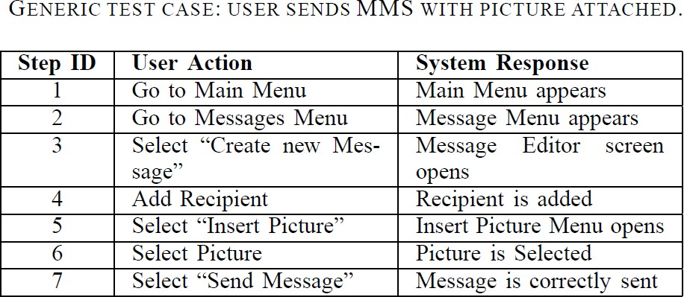
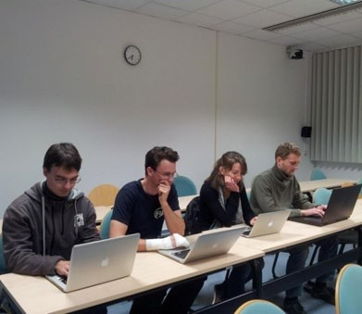
# АЛДААГҮЙ БАЙДАЛ
# ТЕСТЧИЛЭЛ
Хэрхэн тест хийх вэ?
Гараар тест хийх
Live систем?
Нэмэлт тестийн систем?
Гаралт / баталгааг шалгах уу?
Хүч хөдөлмөр, зардал?
Дахин сэргээгдэх?

Slide 22
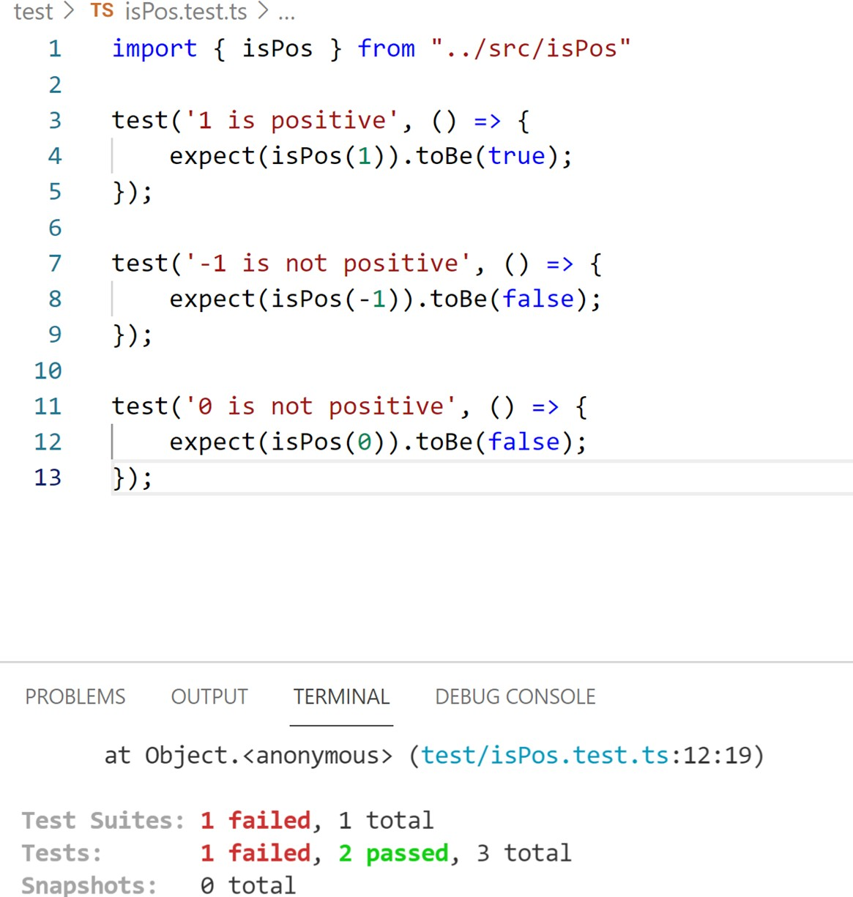
# АЛДААГҮЙ БАЙДАЛ
# ТЕСТЧИЛЭЛ
Автоматжуулсан тест
Тусгай оролт бүхий программ ажиллуулах
Хүлээгдэж буй утгууд дээрх гаралтыг шалгах
Программын жижиг хэсгүүдийг турших
Хэрэглэгчийн хийх үйлдлээс илүү хялбараар
Тестчилэлийн дэд бүтцийг бий болгох
Тестийг тогтмол ажиыллуулдаг байх
Ерөнхийдөө, өөрчлөлт бүрийн дараа

Slide 23
# АЛДААГҮЙ БАЙДАЛ
# ТЕСТЧИЛЭЛ
Жишээ
int isPos(int x) { return x >= 1;
}
@Test
void testIsPos() { assertTrue(isPos(1));
}
@Test
void testNotPos() {
assertFalse(isPos(-1));
}
Энэ ажилладагийг бид яаж мэдэх вэ?
Тестлэх
Бид дууссан уу?

Slide 24
# АЛДААГҮЙ БАЙДАЛ
# ТЕСТЧИЛЭЛ
Жишээ (нөхцлийг өөрчлөх)
int isPos(int x) {
return x >= 0; // What if?
}
@Test
void testIsPos() { assertTrue(isPos(1));
}
@Test
void testNotPos() {
assertFalse(isPos(-1));
}
Энэ ажилладагийг бид яаж мэдэх вэ?
Тестлэх
Бид дууссан уу?

Slide 25
# АЛДААГҮЙ БАЙДАЛ
# ТЕСТЧИЛЭЛ
Жишээ (тест методын өөрчлөх)
int isPos(int x) {
return x >= 0; // What if?
}
@Test
void test1IsPos() { assertTrue(isPos(1));
}
@Test
void test0IsNotPos() { assertFalse(isPos(0)); // Fails
}
Энэ ажилладагийг бид яаж мэдэх вэ?
Тестлэх
Бид дууссан уу?

Slide 26
# АЛДААГҮЙ БАЙДАЛ
# ТЕСТЧИЛЭЛ
Жишээ (дүгнэлт)
int isPos(int x) {
return x >= 0; // What if?
}
@Test
void test1IsPos() { assertTrue(isPos(1));
}
@Test
void test0IsNotPos() { assertFalse(isPos(0)); // Fails
}
Бүх бүхэл тоогоор тест хийх боломжгүй.
Төлөөллийн утгыг сонгоно: эерэг бол 1, сөрөг бол -1
Мөн заагийн тохиолдлууд: 0 нь алдаа гаргах магадлалтай
Халдагч шиг сэтгэх

Slide 27
# АЛДААГҮЙ БАЙДАЛ
#
Нэгжийн тест
"Жижиг" нэгжийн хувьд: метод, класс, дэд систем
Нэгж нь системийн хамгийн жижиг тестлэгдэхээр хэсэг байна
Хооронд нь холбож угсрахаас өмнө туршина
Локал гажигийг барих зорилготой
Ихэвчлэн (гэхдээ үргэлж биш) хөгжүүлэгч бичдэг
Олон жижиг, хурдан ажилладаг, бие даасан тестүүд
Системийн бусад хэсгүүд болон гадаад орчноос хамаарал багатай
Хангалтгүй хэдий ч сайн эхлэл

Slide 28
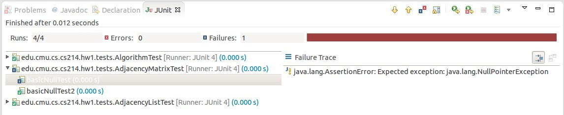
# АЛДААГҮЙ БАЙДАЛ
# НЭГЖИЙН ТЕСТ
Жава: JUnit
import static org.junit.Assert.*;
class PosTests {
@Before
void setUp() {
// Туршилт бүрийн өмнө ажиллах хэсэг
}
@Test
void test1IsPos() { assertTrue(isPos(1));
}
}
Жавад зориулсан нэгж тестийн түгээмэл фрэймворк
Хэрэглэхэд хялбар
Программчлалын хэрэгслүүд дээр дэмжлэгтэй. Жнь, IntelliJ

Slide 29

# АЛДААГҮЙ БАЙДАЛ
# НЭГЖИЙН ТЕСТ
TS: Jest
Тодруулбал: ts-jest
Олон сонголт бий; өөрөө сонго
Хэд хэдэн файл шаардлагатай:
Тестийн горимын тохиргоо jest.config.js
(ts-)jest сангуудын package.json
Чухал хэрэглээнүүд:
‘test', ‘expect' (= ‘assert')
'toBe’ (таних), 'toEqual’ (тэнцүү байх)
'fn', Mocking-д зориулсан (дараа үзнэ)

Slide 30
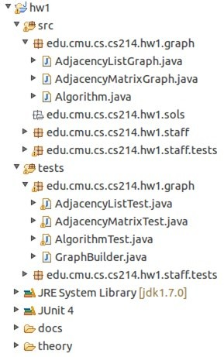
# АЛДААГҮЙ БАЙДАЛ
#
Тест – Зохион байгуулалт
Хэлэлцээр (заавал биш)
public Foo класс бүрт зориулсан FooTest тест класстай байх
Эх кодын хавтас болон болон тест хавтастай байх
FooTest болон Foo-г нэг багц(package)-д хадгалах
Тест нь default (багц) дотоод гишүүдэд хандах боломжтой

Slide 31
# АЛДААГҮЙ БАЙДАЛ
#
Тестлэгдэх боломжтой код бичих
Код бичихдээ тест хийх талаар бодолцоно
Нэгжийн тест нь теслэгдэх боломжтой код бичихэд дэмжинэ
Модульчлал болон тест бие биенээ дэмждэг
Нэг тестийг интерфэйсийн олон хувилбарт ашиглаж болно!
Test-Driven хөгжүүлэлт
Кодыг бичихээсээ өмнөх тест бичихэд чиглэсэн дизайны болон хөгжүүлэлтийн аргачлал
Тест бичих нь API сул талуудыг илрүүлж чадна!

Slide 32
# АЛДААГҮЙ БАЙДАЛ
#
Тестийг үргэлж ажиллуулах
Зөвхөн бүх шалгалтыг давсан код оруулдаг байх ёстой...
Тиймээс кодыг оруулах бүртээ өмнө нь тест ажиллуулна
Тестийн багц хэт том болж, хурдан хариу өгөхөд удаж байвал
Багцын түвшний дотоод туршилтыг ("smoke tests") ойр ойрхон ажиллуулна
Бүх тестийг шөнөөр хийнэ
Дундаж хэмжээний төсөл л гэхэд хэдэн мянган тестийн тохиолдолтой байдаг
Үргэлжилсэн интеграц (Continuous integration – CI)-ийн серверүүд нь туршилтыг өргөжүүлэхэд тусалдаг
GitHub үйлдлийг ашиглахыг зөвлөе

Slide 33
#
#
Тодорхойлолт (Specifications)
Тодорхойлолт болон тестчилэл хоёр нягт уялдаатай
Өгөгдөн методоор яг юу турших вэ?
Даалгаврын шаардлага: тестчилэлийн тодорхойлолт – гэрээ (contract)
Даалгавар: бүтцийн тест (дараа үзнэ)
Формал фрэймворкууд нь pre, болон post нөхцөлүүдийг барихад зориулагдсан
Жнь, ‘requires arr != null’, Формал баталгаажуулалт хийдэг
Маш их ажил шаарддаг боловч хангалттай биш үр дүнтэй байдаггүй тул ховор хэрэглэдэг
Тодорхойлолт зохиох аргыг илүү түгээмэл хэрэглдэг.
/**
Энэ метод нь хоёр оройн хоорондох
хамгийн богино зайг олдог. Хэрэв
хоёр зангилаа холбогдоогүй бол
-1-ийг буцаана.
*/
function shortestDistance(…): number {…}
Эхний жишээ?
(Хэтэрхий бүтэцгүй байж магадгүй)
Notes:
54eb018a-5b32-4943-9c3b-6c3a6c02144f

Slide 34
# ТОДОРХОЙЛОЛТ
Гэрээ (Contract)
#
Объект болон түүнийг хэрэглэгч хоорондын гэрээ
Методууд болон дуудагчийн харилцан үүргийг дүрсэлдэг
Эрх зүйн гэрээтэй адил ойлгоно:
Хэрэв та энэ хуваарийн дагуу надад энэ мөнгийг төлөх юм бол ...
Дэлгэрэнгүй захиалгын дагуу өрөөг тохижуулна
Зарим гэрээ нь биелэгдэхгүй тохиолдолд залруулах боломжтой байдаг
Метод юу хийх вэ (яаж хийх биш)
Интерфэйс, API (хэрэгжилт биш)
Хэрэгжилтийн алдаагүй байдлыг томьёолно (дараа үзнэ)
Notes:
54eb018a-5b32-4943-9c3b-6c3a6c02144f

Slide 35
# ТОДОРХОЙЛОЛТ
Кодчилол
#
Методын гэрээний бүтэц:
Урьдчилсан нөхцөл (precondition): зөв үйлдэлд зориулан ямар метод шаарддаг вэ
Дараах нөхцөлүүд (postcondition): дуусгах үед ямар метод ажиллуулах вэ
Онцгой тодхиолдлын орчин: урьдчилсан нөхцөлийг зөрчсөн тохиолдолд юу хийх вэ
Баримт бичиг:
Бүх параметр
Буцаах утга
Онцгой тохиолдол бүр (шалгагдсан, шалгагдаагүй)
Метод юу хийдэг, үүнд
Анхдагч зорилго
Харш нөлөө (side effects)
Урсгал (thread)-ын аюулгүй байдлын асуудал
Гүйцэтгэлийн аливаа асуудал
Overspecification хийхгүй:
Хэрэгжилтийн талаарх дэлгэрэнгүй мэдээллийг баримтжуулгүй
Notes:
54eb018a-5b32-4943-9c3b-6c3a6c02144f

Slide 36
# ТОДОРХОЙЛОЛТ
# КОДЧИЛОЛ
Docstring тодорхололт
class RepeatingCardOrganizer {
...
/**
Тухайн картын хувьд шаардсагдсан тоогоор зөв хариулсан эсэхийг шалгана.
@param card Шалгах гэж буй {@link CardStatus} объект.
@return {@code true} Багадаа {@code this.repetitions} удаа зөв хариулсан
*/
public boolean isComplete(CardStatus card) {
return card.getResults().stream()
.filter(isSuccess -> isSuccess)
.count() >= this.repetitions;
}
}
Notes:
54eb018a-5b32-4943-9c3b-6c3a6c02144f

Slide 37
# ТОДОРХОЙЛОЛТ
# КОДЧИЛОЛ
Docstring тодорхололт
class RepeatingCardOrganizer {
...
/**
Тухайн картын хувьд шаардсагдсан тоогоор зөв хариулсан эсэхийг шалгана.
@param card Шалгах гэж буй {@link CardStatus} объект.
@return {@code true} Багадаа {@code this.repetitions} удаа зөв хариулсан
*/
public boolean isComplete(CardStatus card) {
// IGNORE THIS WHEN SPECIFICATION TESTING!
}
}
Notes:
54eb018a-5b32-4943-9c3b-6c3a6c02144f

Slide 38
# ТОДОРХОЙЛОЛТ
# КОДЧИЛОЛ
Docstring тодорхололт
/**
Тухайн картын хувьд шаардсагдсан тоогоор зөв хариулсан эсэхийг шалгана.
@param card Шалгах гэж буй {@link CardStatus} объект.
@return {@code true} Багадаа {@code this.repetitions} удаа зөв хариулсан
*/
public boolean isComplete(CardStatus card);
// Юу юу шаардсан бэ?
// - Параметрийн төрөл (хязгаарлалт байхгүй)
// - Буцаах үеийн шаарлдалага: “хамгийн багадаа” this.repetitions зөв хариулсан
// Тэгэхээр яг юу хийх вэ?
Notes:
54eb018a-5b32-4943-9c3b-6c3a6c02144f

Slide 39
# ТОДОРХОЙЛОЛТ
# КОДЧИЛОЛ
Docstring тодорхололт
/**
Тухайн картын хувьд шаардсагдсан тоогоор зөв хариулсан эсэхийг шалгана.
@param card Шалгах гэж буй {@link CardStatus} объект.
@return {@code true} Багадаа {@code this.repetitions} удаа зөв хариулсан
*/
public boolean isComplete(CardStatus card);
@Test
public void testIsCompleteSingleSuccess() {
CardRepeater repeater = new RepeatingCardOrganizer(1); // Single repetition CardStatus cs = new CardStatus(new FlashCard(“”, “”));
cs.recordResult(true); // Single Success
assert???(repeater.isComplete(cs));
}
Notes:
54eb018a-5b32-4943-9c3b-6c3a6c02144f

Slide 40
# ТОДОРХОЙЛОЛТ
# КОДЧИЛОЛ
Docstring тодорхололт
/**
Тухайн картын хувьд шаардсагдсан тоогоор зөв хариулсан эсэхийг шалгана.
@param card Шалгах гэж буй {@link CardStatus} объект.
@return {@code true} Багадаа {@code this.repetitions} удаа зөв хариулсан
*/
public boolean isComplete(CardStatus card);
@Test
public void testIsCompleteSingleSuccess() {
CardRepeater repeater = new RepeatingCardOrganizer(1); // Single repetition CardStatus cs = new CardStatus(new FlashCard(“”, “”));
cs.recordResult(true); // Single Success
assertTrue(repeater.isComplete(cs));
}
Notes:
54eb018a-5b32-4943-9c3b-6c3a6c02144f

Slide 41
# ТОДОРХОЙЛОЛТ
# КОДЧИЛОЛ
Docstring тодорхололт
/**
Тухайн картын хувьд шаардсагдсан тоогоор зөв хариулсан эсэхийг шалгана.
@param card Шалгах гэж буй {@link CardStatus} объект.
@return {@code true} Багадаа {@code this.repetitions} удаа зөв хариулсан
*/
public boolean isComplete(CardStatus card);
@Test
public void testIsNotCompleteSingleSuccess() {
CardRepeater repeater = new RepeatingCardOrganizer(1); // Single repetition CardStatus cs = new CardStatus(new FlashCard(“”, “”));
cs.recordResult(false); // Single Success
assertFalse(repeater.isComplete(cs));
}
Notes:
54eb018a-5b32-4943-9c3b-6c3a6c02144f

Slide 42
# ТОДОРХОЙЛОЛТ
# КОДЧИЛОЛ
Docstring тодорхололт
/**
Тухайн картын хувьд шаардсагдсан тоогоор зөв хариулсан эсэхийг шалгана.
@param card Шалгах гэж буй {@link CardStatus} объект.
@return {@code true} Багадаа {@code this.repetitions} удаа зөв хариулсан
*/
public boolean isComplete(CardStatus card);
Одоо бид үүнийг хоёр удаа ажиллуулж байна. Бид туршилтаа хийж дууссан уу?
Notes:
54eb018a-5b32-4943-9c3b-6c3a6c02144f

Slide 43
# ТОДОРХОЙЛОЛТ
Тодорхойлолтын ба Бүтцийн тест
#
Өөр өөр зорилгоор тест хийх боломжтой:
Бүтцийн тест: хэрэгжилтийг анхаарна
Кодыг бүхэлд нь хамруулан төрөл бүрээр оновчлох
Мөр, Шийдэл, Өгөгдлийн урсгал (Data-flow) гэх мэт – Дараа үзнэ
Бүтэн мөр хамарсан, салбар хамарсан.
Тодорхойлолтод суурилсан тест: зөвхөн тодорхойлолтын дагуу тестлэх
Хэрэгжилтийг бус, зөвхөн оролт/гаралтыг ашиглана
Бүх тодорхолсон нөхцлийг хамарна
Кодод найдах хэрэггүй; булангийн нөхцлүүд (corner-cases )-ийг анхаарна, Халдагч шиг сэтгэ
/**
Тухайн картын хувьд шаардсагдсан тоогоор зөв хариулсан эсэхийг шалгана.
@param card Шалгах гэж буй {@link CardStatus} объект.
@return {@code true} Багадаа {@code this.repetitions} удаа зөв хариулсан
*/
public boolean isComplete(CardStatus card) {
return card.getSuccesses.get(0); // <-- Bad, but passes both tests
}
Notes:
54eb018a-5b32-4943-9c3b-6c3a6c02144f

Slide 44
ШИНЖЛЭХ УХААН ТЕХНОЛОГИЙН ИХ СУРГУУЛЬ
Мэдээлэл, Холбооны Технологийн Сургууль
АНХААРАЛ ТАВЬСАНД БАЯРЛАЛАА

